Slide 1

Stratégies pédagogiques favorisant la réussite, par où commencer?
Posture d’enseignante
9 mars 2016

Slide 2
3 exemples
1- Je croyais qu’à l’ÉTS, c’était pratique. Pourquoi y a-t-il autant de mathématiques et de science?
2- Madame, vous expliquez trop bien.
3- Madame, que feriez-vous dans cette situation?

Slide 3
Contexte – l’ÉTS c’est …
Secteur technique (18 prog pour mec)
Secteur pre-u + 1 an de technique
IUT ou équivalent
ÉTS
ingénieurs
Organisation du travail
Théorie: 3 heures (90 – 30 – 90)
Pratique: 2 ou 3 heures TP/labo
Travail personnel: 4 ou 6 heures
Stratégies classiques

Slide 4
1 – Adhérer au contenu du programme
Problème:
  Pas de vue d’ensemble du programme
  Contenu plus scientifique qu’anticipé
  Nouvelle normes d’agrément fondé sur 12 qualités
Solution: définir ce qu’est un-e ingénieur-e mécanique
  Prendre connaissance du contenu du programme
  Rédiger, en équipe, une définition
  Partager sa définition
    Catégoriser les mots-clés
    Carte-conceptuelle
  Prendre connaissance à nouveau du contenu du programme

Slide 5
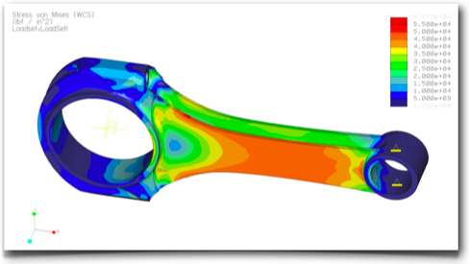




2- Travail personnel
Problème
  Étudiants ne performent pas bien aux examens;
  Étudiants ont de la difficulté à utiliser efficacement les logiciels
Enseignement explicite
Modelage - Enseignement
  Rappel des connaissances
  Petits morceaux: questions
  Lien avec mini-projets
Pratique guidées - Exercices
Pratique autonome

Slide 6





2- Travail personnel (suite)
Solution (s) – pour 10 points, à chaque semaine:
  Carte conceptuelle de la matière à venir
  Carte conceptuelle de la matière vue au dernier cours
  Carte conceptuelle ou résumé la matière vue au dernier cours
  Carte conceptuelle, résumé ou quiz de la matière vue au dernier cours

Slide 7
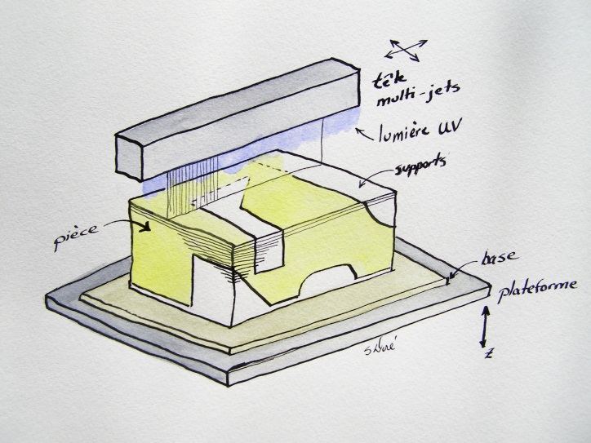
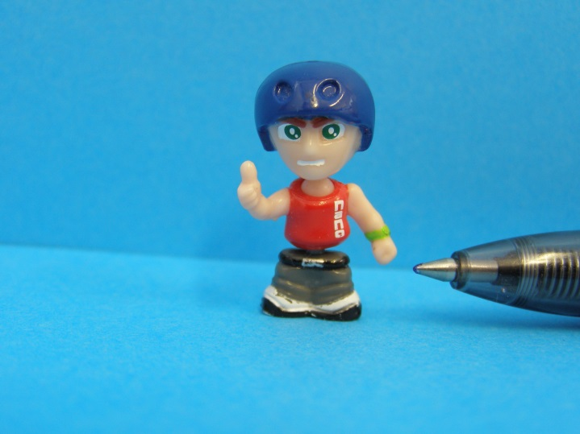
3- Refonte des activités d’un cours
Problème
  Beaucoup de connaissances, peu de compétences
  Recommander un système de fabrication additive pour une situation donnée

Slide 8
Solution
http://www.ritpu.ca/IMG/pdf/ritpu0102_dore.pdf

Slide 9
Messages
Aucune stratégie/formule universelle
Faites-vous confiance
  Identifiez le problème, le but
  Adaptez / Imaginez une solution
  Validez votre solution
Profitez des défis pour apprendre

Slide 10
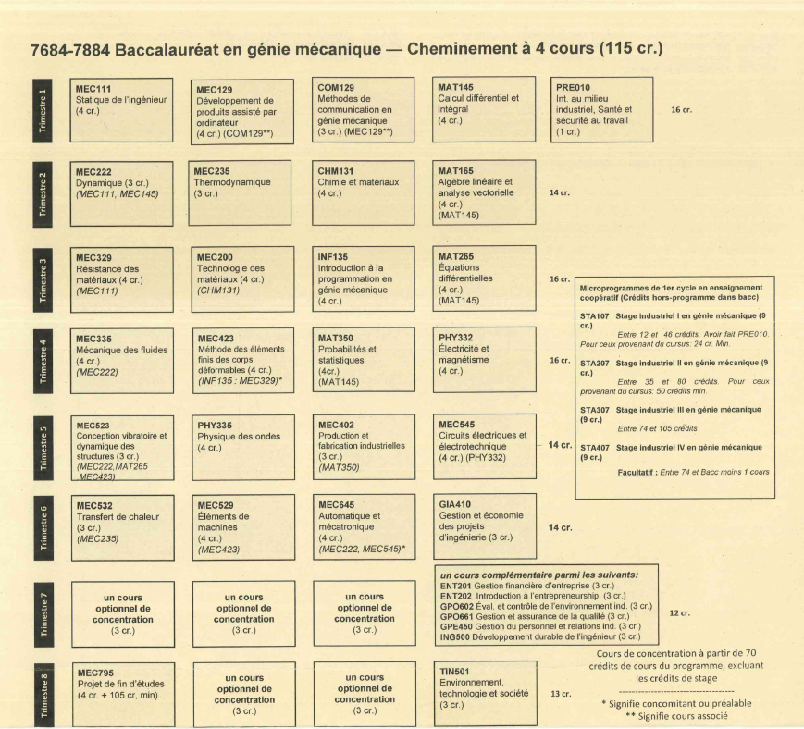
Structure du programme

Slide 11
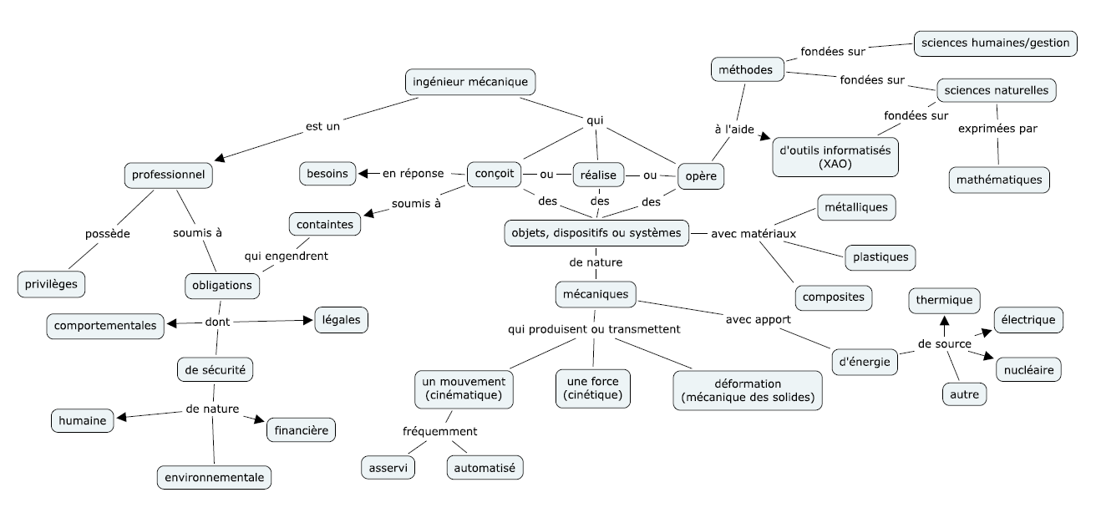
Carte conceptuelle

